Slide 1
날씨에 따른 소비패턴
변화를 기반으로 한 상품 추천
TEAM ELF
박 주 호
이재범
Notes:
http://minheeblog.tistory.com/category/PPT

Slide 2
CONTENTS
01 02 03 04
배경
EDA
모델
결론
가설 설정
마케팅 대상
마케팅 목표
날씨 데이터 병합
이상치 제거
날씨별 차이
컬럼 선정
사용 모델
결과
활용 방안
개선 방안
TEAM ELF
Notes:
http://minheeblog.tistory.com/category/PPT

Slide 3
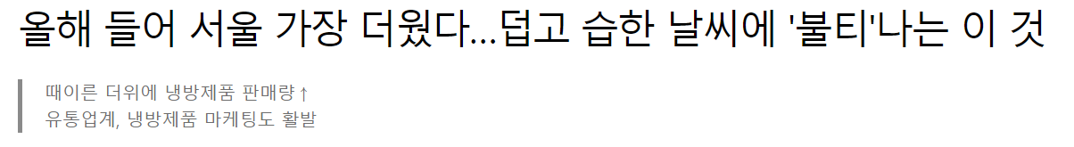
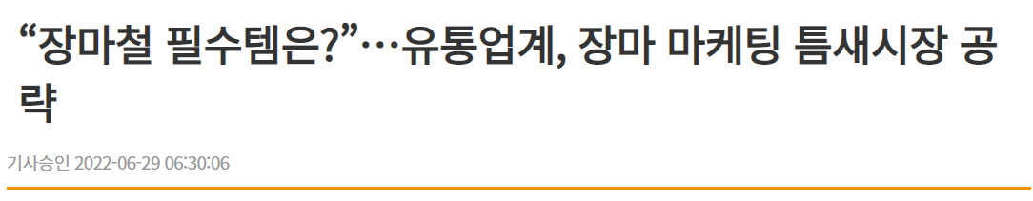
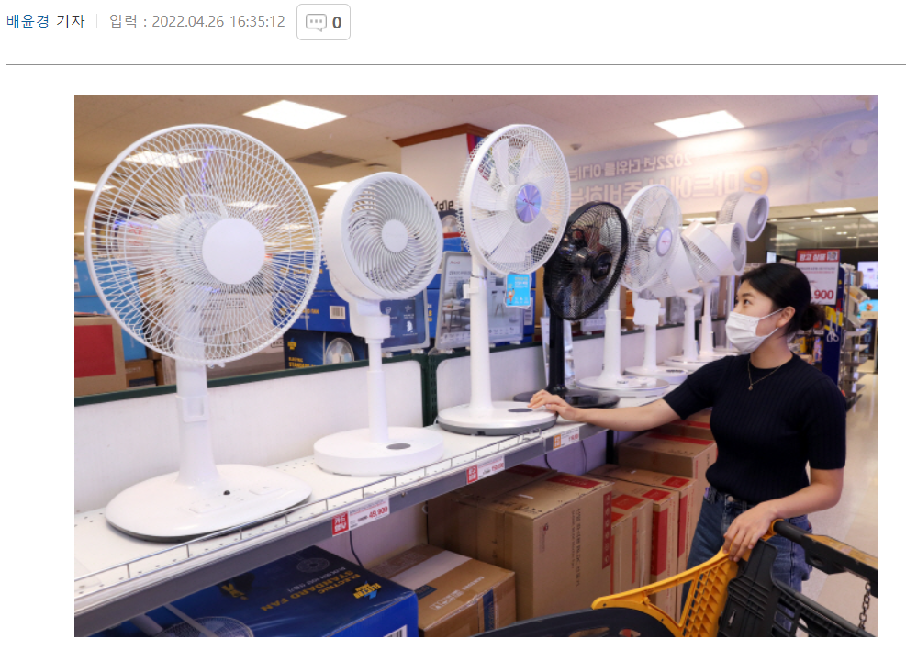
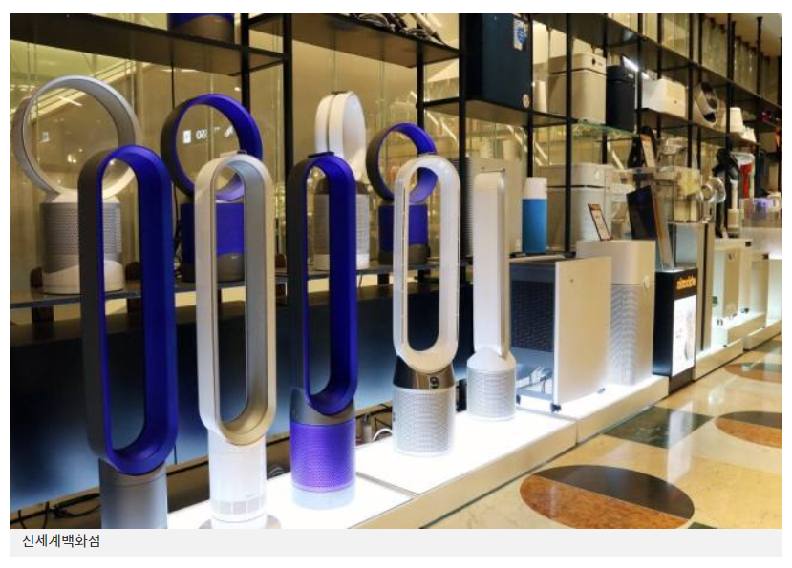
가설 설정
TEAM ELF
01
“ ”
날씨와 소비?
한국은 뚜렷한 사계절을 통해 다양한 날씨가 존재
기사를 보면 날씨별로 엄연히 소비가 다르며, 이를 겨냥한 다양한 마케팅이 있음
이런 점을 근거로 날씨 별 소비 패턴을 분석, 개인에게 제품을 추천해주는
개인화 마케팅 전략을 세움
Notes:
http://minheeblog.tistory.com/category/PPT

Slide 4
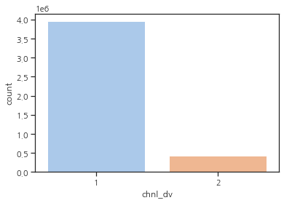
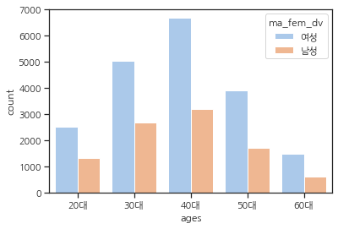
마케팅 대상
TEAM ELF
01
마케팅 대상 선정
해당 마케팅에 가장 적합한 대상을 선정, 그 데이터를 바탕으로 진행
1. 왼쪽 그래프를 보면 오프라인의 비율이 압도적으로 높은 것을 확인 할 수 있음
→ 날씨는 오프라인에 영향을 주는 요소이기에 매우 적합
2. 오른쪽 그래프를 보면 40대의 lpay 가입이 가장 많음
⇒ 마케팅 대상으로 오프라인을 활동을 하는 40대가 가장 적합
Notes:
http://minheeblog.tistory.com/category/PPT

Slide 5
마케팅 목표
TEAM ELF
01
마케팅 목표
해당 마케팅에 가장 적합한 대상을 선정, 그 데이터를 바탕으로 진행
Lpay 사용 촉진
추천 시스템을 이용한 마케팅으로 lpay의
이용률을 높일 수 있음
Lpay 가입 촉진
추천 시스템을 통해 비슷한 사용자를 찾고,
이를 기반으로 비슷한 사용자의 가입을 유도
마케팅 비용 감소
자사 앱을 통하여 홍보가 가능하기에 비용이
절감됨
Notes:
http://minheeblog.tistory.com/category/PPT

Slide 6
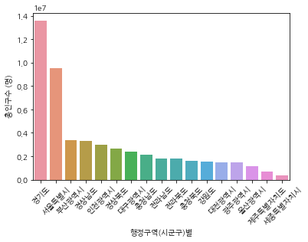
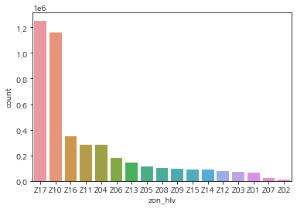
날씨 데이터 병합
TEAM ELF
02
날씨 데이터 병합
행정구역 별 인구 분포를 보면 오른쪽의 고객 데이터의 지역 분포와 상당히 흡사 한 것을 확인 할 수 있음
⇒ Z17과 Z10은 경기/서울로 추론 가능
Notes:
http://minheeblog.tistory.com/category/PPT

Slide 7
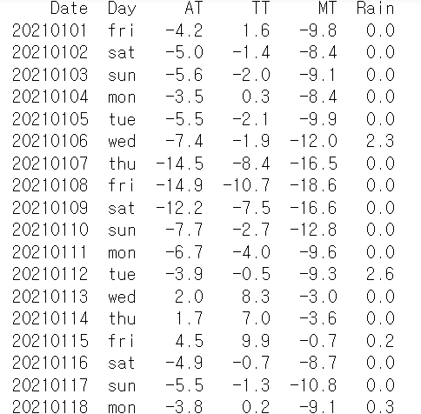
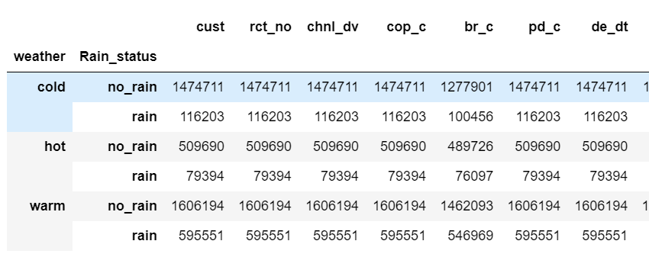
날씨 데이터 병합
TEAM ELF
02
날씨 데이터 병합
1. 웹크롤링을 통한 2021년 서울/경기 날씨를 추출
자료 : 기상청 날씨 누리 https://www.weather.go.kr
2. 평균기온이 10℃ 아래면 cold, 10℃에서 25℃ 사이면 warm, 25℃보다 높으면 hot
3. 해당 데이터를 일자에 맞게 병합
Notes:
http://minheeblog.tistory.com/category/PPT

Slide 8
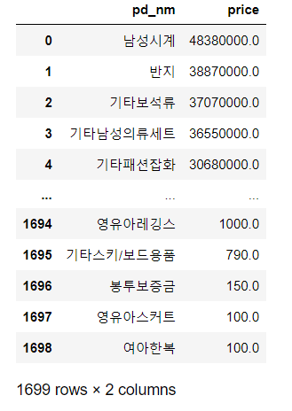
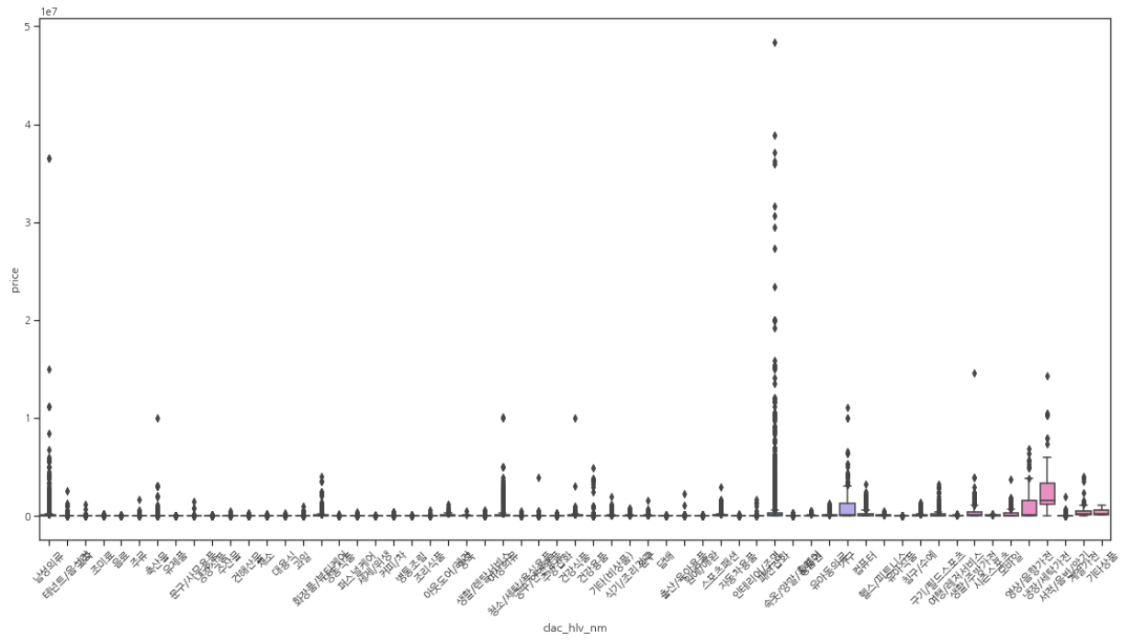
이상치 제거
TEAM ELF
02
이상치 탐지
주제와 연관이 없지만 모델에 영향력이 큰 데이터를 탐지
Notes:
http://minheeblog.tistory.com/category/PPT

Slide 9
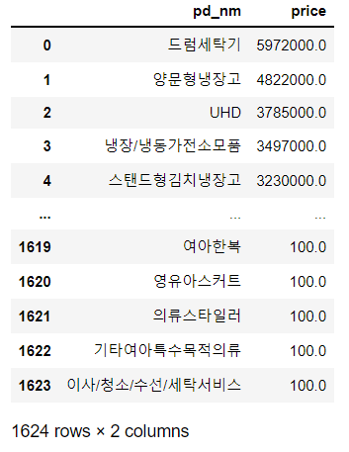
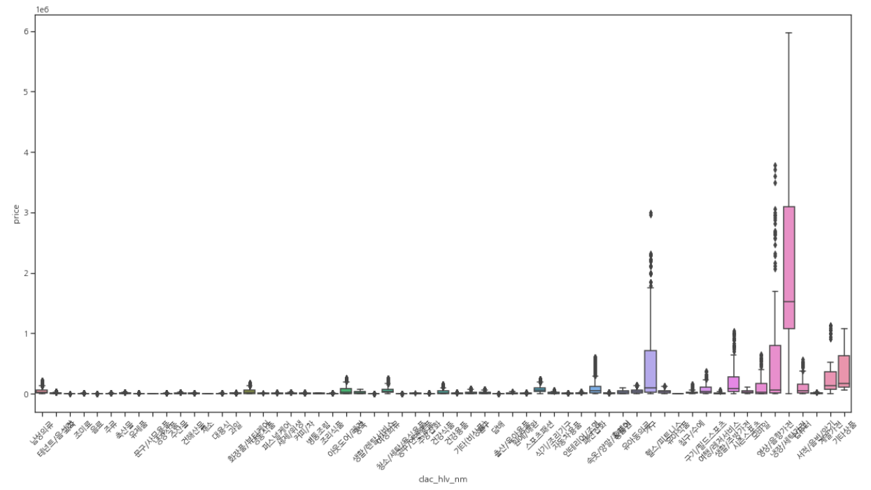
이상치 제거
TEAM ELF
02
이상치 제거
일부 재화에서 발견 된 이상치들을 제거
Notes:
http://minheeblog.tistory.com/category/PPT

Slide 10
날씨별 차이
TEAM ELF
02
날씨별 차이
평균 기온
25℃ 이상 : 더움(hot)
10℃ 에서 25℃ 사이 : 따뜻함(warm)
10℃ 이하 : 추움(cold)
강수량
2.5mm 미만 : 비가 오지 않음(no_rain)
2.5mm 이상 : 비가 옴(rain)
→ 성별, 날씨, 강수량에 따라
일부 재화에서 소비패턴의 차이가 보임
ex ) 주로 덥고 습한 날에 살충/방충제 항목 재화 구매율이 증가함
Notes:
http://minheeblog.tistory.com/category/PPT

Slide 11
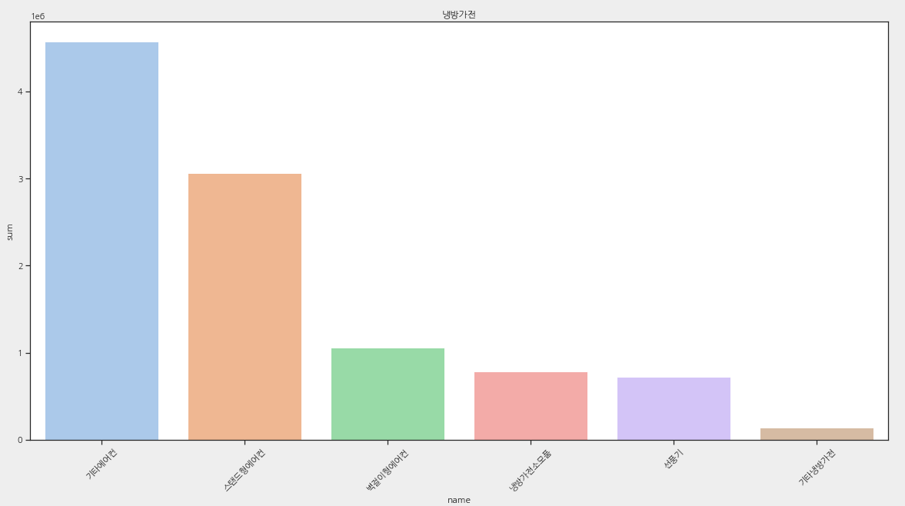
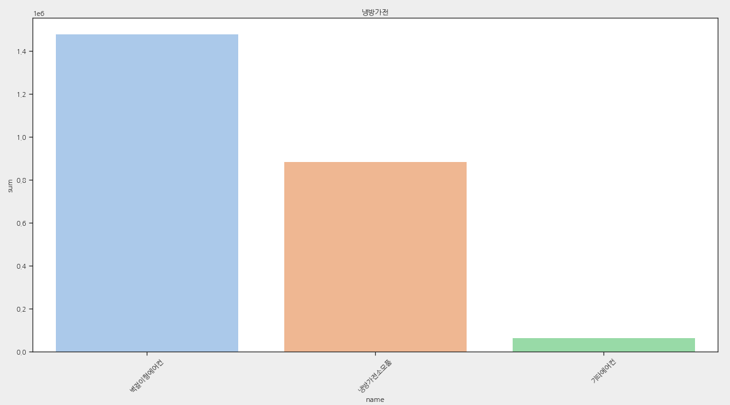
날씨별 차이
TEAM ELF
02
40대 남성 더울 때
항목 : 냉방가전
40대 남성 추울 때
항목 : 냉방가전
Notes:
http://minheeblog.tistory.com/category/PPT

Slide 12
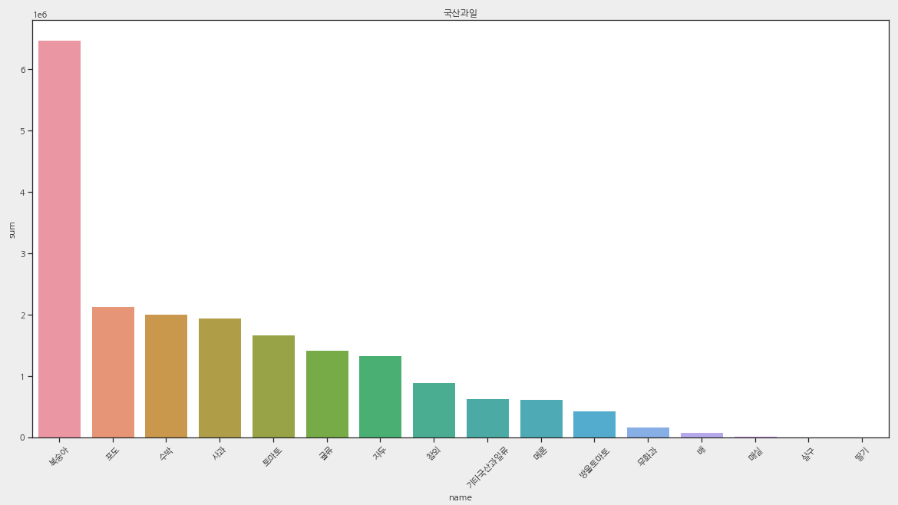
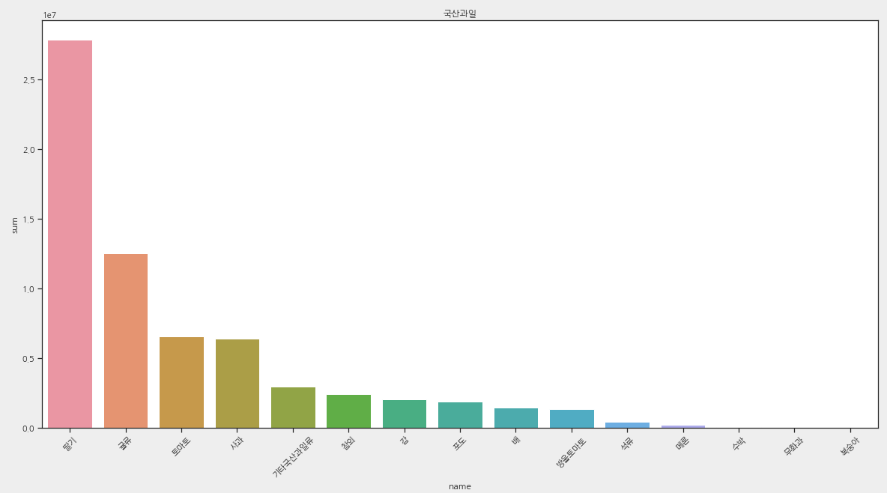
날씨별 차이
TEAM ELF
02
40대 여성 더울 때
항목 : 국산과일
40대 여성 추울 때
항목 : 국산과일
Notes:
http://minheeblog.tistory.com/category/PPT

Slide 13
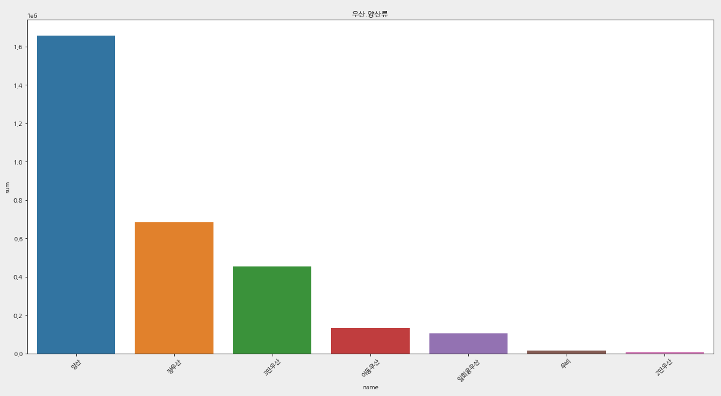
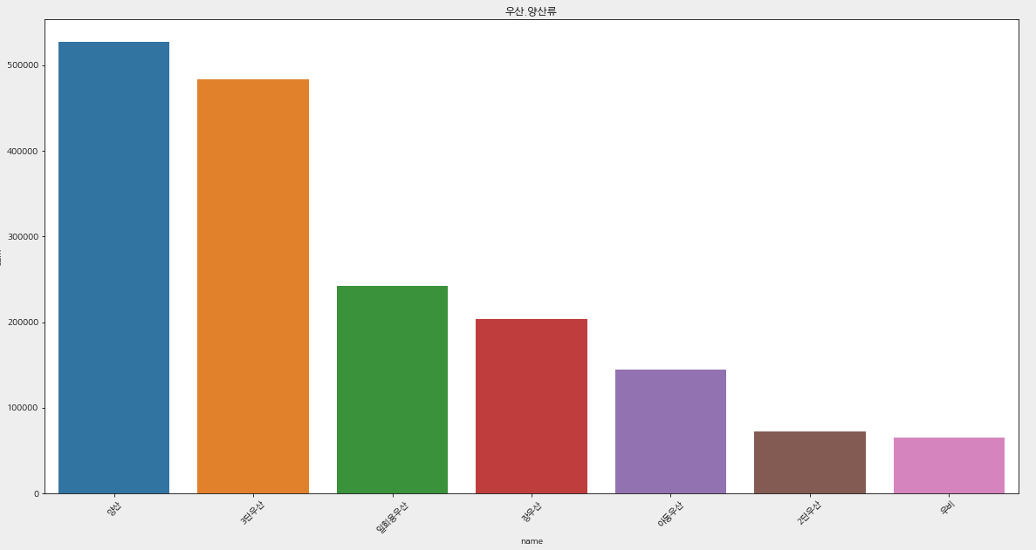
날씨별 차이
TEAM ELF
02
40대 여성
따뜻하고 비가 안 올 때
항목 : 우산/양산류
40대 여성
따뜻하고 비가 올 때
항목 : 우산/양산류
Notes:
http://minheeblog.tistory.com/category/PPT

Slide 14
컬럼 선정
TEAM ELF
02
성별, 날씨, 강수량에 따라 소비패턴에 차이가 보이는 컬럼들을 추출하고 비슷한 항목들을 그룹화함
음식 : 국산과일, 냉동과일, 미국산소고기, 생선회, 아이스크림, 열매채소,
온장조리, 잎채소, 조개류, 프리믹스, 차류 (11개)
전자제품 : TV, 공기청전/가습/제습, 난방가전, 냉방가전, 냉장/냉동고,
오디오 (6개)
취미 : 수영/물놀이, 스키/보드, 안마/찜질용품, 여성등산/아웃도어의류 (4개)
생활 : 거실가구, 방향/제습/탈취제, 살충/방충제, 성인침구, 수납가구,
우산/양산류, 카페트/러그/매트류, 선케어(8개)
패션 : 남성의류아우터, 안경/선글라스, 여성속옷, 여성양말류, 장갑,패션액세서리,
핸드/풋케어,향수 (8개)
Notes:
http://minheeblog.tistory.com/category/PPT

Slide 15
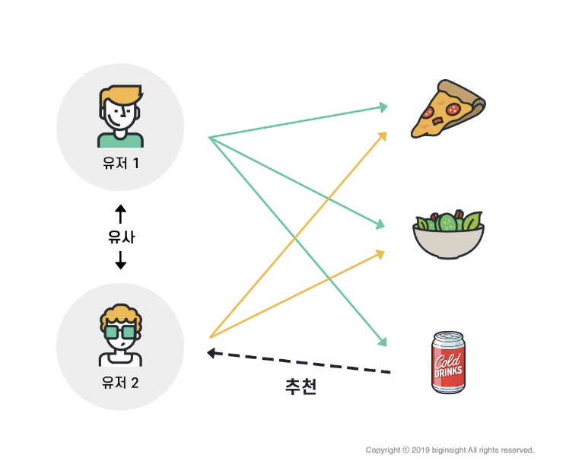
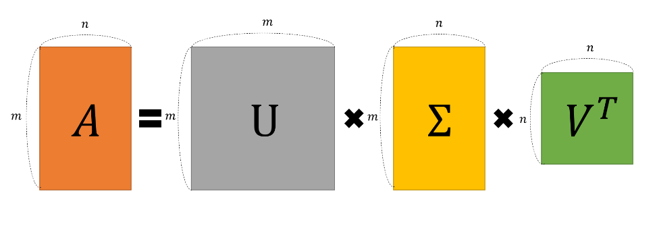
사용 모델
TEAM ELF
03
하이브리드 추천 시스템
SVD를 이용, User와 Item의 Latent Vector를 구하여 이를 바탕으로 유저 기반 추천 시스템을 활용하는 방식
Notes:
http://minheeblog.tistory.com/category/PPT

Slide 16
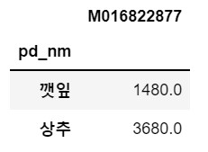
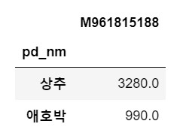
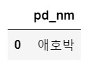
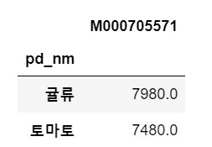
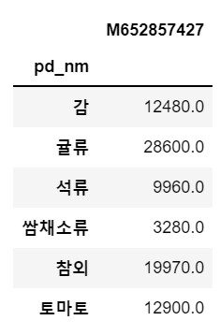
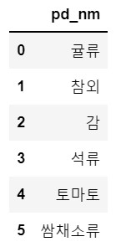
모델 결과
TEAM ELF
03
40대 여성
더울 때 vs 추울 때 음식 추천 비교
더울 때 왼쪽 고객과 가장 비슷한 구매를 한 오른쪽 고객과 비교하여 새 야채인 애호박을 추천하는 것을 확인 할 수 있음 | 추울 때 왼쪽 고객과 가장 비슷한 구매를 한 오른쪽 고객과 비교하여 더 다양한 과채류를 추천하는 것을확인 할 수 있음
Notes:
http://minheeblog.tistory.com/category/PPT

Slide 17

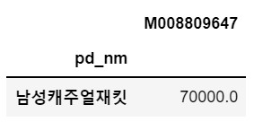
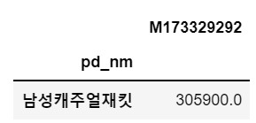
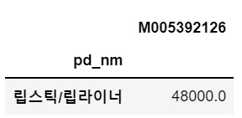
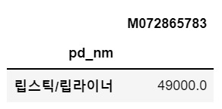
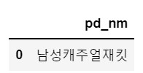
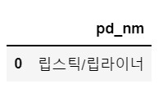
모델 결과
TEAM ELF
03
40대 남성
더울 때 vs 추울 때 패션 추천 비교
더울 때 왼쪽 고객과 가장 비슷한 구매를 한 오른쪽 고객과 비교하여 남성캐주얼재킷을 조금 더 구매하는 것을 추천하고 있음 | 추울 때 왼쪽 고객과 가장 비슷한 구매를 한 오른쪽 고객과 비교하여 립스틱/립라이너를 더 구매하는 것을 추천하고 있음
Notes:
http://minheeblog.tistory.com/category/PPT

Slide 18
활용 방안
TEAM ELF
04
활용 방안
제품 추천
고객에게 필요한 제품을 예측하여 해당 제품을 추천
추천된 제품에 대하여 lpay만의 혜택을 제공하여 lpay 사용 촉진
사용자 추천
패턴이 비슷한 사람에게 lpay 사용 추천
초대 코드처럼 패턴이 비슷한 사람에게 추천 시 추가 혜택 제공
Notes:
http://minheeblog.tistory.com/category/PPT

Slide 19
개선 방안
TEAM ELF
04
개선 방안
시계열 성질의 추가
조금 더 고급 모델을 활용하여 시계열 추천 시스템을 통한 시간별 제품 추천으로 발전이 가능
더 많은 데이터
모델의 특성상 데이터를 세분화 할 수록 더 좋은 추천을 해줌
그 와 동시에 데이터의 수가 급격하게 감소됨
이를 해결하기 위하여 더 많은 데이터가 필요
다양한 종류의 데이터
조금 더 세분화된 제품 분류/ 조금 더 자세한 제휴사 등 더 깊은 데이터를 통하여 더 구체적이고 정확한 추천을 할 수 있음(상품별 유사도를 추가하여 추천해주는 방식 등)
Notes:
http://minheeblog.tistory.com/category/PPT

Slide 20
TEAM ELF
THANK
YOU
Notes:
http://minheeblog.tistory.com/category/PPT

